Slide 1
Владимир Гамза
Комплексная реновация промышленных предприятий
как основа модернизации и роста
российского производственного потенциала
Москва, Строительный форум, 03.03.2023

Slide 2
Национальные цели развития России
© В.А.Гамза, 2023
Указ Президента РФ от 21.07.2020:
рост ВВП России темпами выше среднемировых
рост доходов населения не ниже инфляции
реальный рост на 70% инвестиций в основной капитал (до более 25% ВВП)
реальное увеличение на 70% несырьевого экспорта (более $250 млрд)
увеличение строительства жилья до 120 млн кв.м в год
вхождение по качеству науки и образования в десять ведущих стран мира
увеличение в 4 раза вложений в сферу информационных технологий
Послание Президента РФ от 21.02.2023:
укрепление технологического суверенитета и рост индустриального потенциала
опережающий рост обрабатывающей промышленности и станкостроения
развитие прикладной науки, НИОКР и промышленных инноваций
опережающее развитие инфраструктуры и логистических коридоров
обеспечение финансового суверенитета, рост капиталовложений и широкое привлечение средств населения в инвестиции
Источник: kremlin.ru

Slide 3
Рост экономик ведущих стран мира – ВВП по ППС (1990-2021)
© В.А.Гамза, 2023
Китай = 2470% (+ $ 26,1 трлн)
Индия = 930% (+ $ 9,1 трлн)
Египет = 690% (+ $1,2 трлн)
Южная Корея = 610% (+ $ 2,0 трлн)
Индонезия = 600% (+ $ 3,0 трлн)
Польша = 590% (+ $ 1,2 трлн)
Турция = 580% (+ $ 2,2 трлн)
Австралия = 480% (+ $1,15 трлн)
США = 395% (+ $ 17 трлн)
Россия = 390% (+ $ 3,25 трлн)
Германия = 315% (+ 3,3 трлн)
Мир = 510% (+ $117 трлн)
Источник: МВФ, ВБ

Slide 4
Промышленность России сегодня (2022)
© В.А.Гамза, 2023
Объем основных фондов производственного назначения = 100 трлн руб.,
площадь зданий = >500 млн кв.м, требуют реновации = >200 млн кв.м
Реальный рост 2022:
ВВП = -2,1%
промышленное производство = -0,6%
обрабатывающие производства = -1,3%
производство станков = около 20 тыс. шт. (0,02% ВВП или 0,001% в мире)
Состояние:
износ основных фондов = 52% (полный износ = >20%)
коэфф. обновления = 4%/год последние 15 лет (в развитых странах = 10-15%)
коэфф. выбытия основных фондов = 0,5% в год (падение в 2 раза за 15 лет)
строительство промзданий = 3,8 млн кв.м/год последние 15 лет (<1% в год)
Опережающее развитие промышленности = инвестиции > 10 трлн руб. в год
Реновация и строительство производственных зданий = > 15 млн кв.м в год
Источник: Росстат, ФТС

Slide 5
Основные проблемы промышленного строительства
© В.А.Гамза, 2023
отсутствие единой федеральной долгосрочной программы развития и территориального размещения производственного потенциала в России
недостаточность крупных компаний проектно-изыскательских и строительно-монтажных для проектирования и строительства крупных промышленных заводов
низкий уровень технического оснащения и инновационного развития, высокий износ строительной техники, использование малопроизводительных технологий
существенные диспропорции в размещении региональной инфраструктуры для осуществления деятельности по развитию промышленного строительства
ограничения использования земельных участков для нового строительства и реновации производственных предприятий в городах
высокие издержки создания производственной инфраструктуры, избыточные ограничения в строительстве - увеличение стоимости строительства и продукции
отсутствие системных мер поддержки и проектного финансирования строительства, модернизации и реновации производственных предприятий и инфраструктуры
неразвитость рынка сбора, переработки, рециклинга и утилизации отходов промышленности, строительства, сноса и демонтажа производственных объектов

Slide 6
Стратегические задачи развития промышленного строительства
© В.А.Гамза, 2023
проведение комплексной оценки территориально-отраслевого состояния и перспектив развития промышленности в целях определения заказа для строительной отрасли на развитие промышленной и связанной инфраструктуры
обеспечение синхронизации документов территориального планирования, градостроительного зонирования и документов по планировке территории с мероприятиями федеральных и региональных программ промышленного развития
обеспечение синхронизации программ жилищного строительства, развития транспортной, социальной, коммунальной инфраструктур с мероприятиями федеральных и региональных программ промышленного развития
обеспечение опережающего развития промышленной инфраструктуры путем эффективного использования ресурсов и социально-экономического, промышленного, инвестиционного и инновационного потенциалов территорий
совершенствование правовой базы технического регулирования, порядка размещения площадок и сокращения затрат в промышленном строительстве
обеспечение максимального использования потенциала имеющихся промышленных площадок , инфраструктуры и действующих промышленных предприятий для реализации задач модернизации и развития промышленности

Slide 7
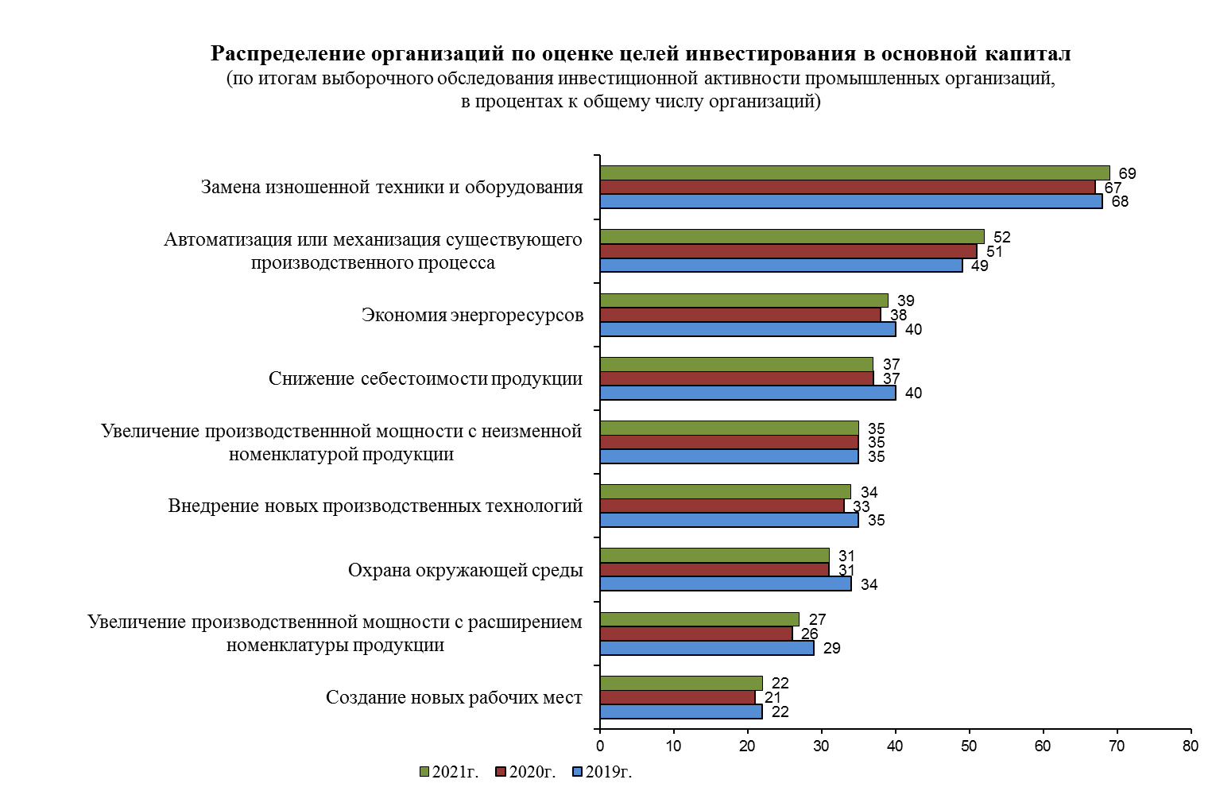
Цели инвестиций в основной капитал в России
© В.А.Гамза, 2023
Источник: Росстат

Slide 8
Модернизация на основе ESG-проектов «Браунфилд»
© В.А.Гамза, 2023
В России в настоящее время действует более 30 тыс. крупных и средних промышленных предприятий, введенных в эксплуатацию 50-90 лет назад.
Сегодня многие из этих предприятий реформированы, их производственные объекты зачастую не соответствуют профилю деятельности, значительная часть основных фондов предприятий имеет предельный процент износа и большая доля объектов выведена из оборота (в целом – это более 200 млн кв. метров).
Многие предприятия не видят выхода из сложившейся ситуации, т.к. промышленная модернизация, редевелопмент и демонтаж объектов, переработка и рециклинг отходов связаны со значительными работами и затратами, к которым предприятия зачастую организационно, технологически и финансово не готовы.
В целях обеспечения модернизации, реновации и реинжиниринга таких предприятий ТПП РФ, РСС и РСПП участвуют в реализации федерального Проекта промышленной реновации «Браунфилд», позволяющего осуществить как полный комплекс, так и отдельные элементы реновации производственных предприятий.
Проекты Браунфилд сейчас предпочтительнее, чем инвестиции Гринфилд, так как позволяют эффективно использовать имеющиеся внутренние и внешние инфраструктурные ресурсы для ускоренного решения задач импортозамещения.

Slide 9
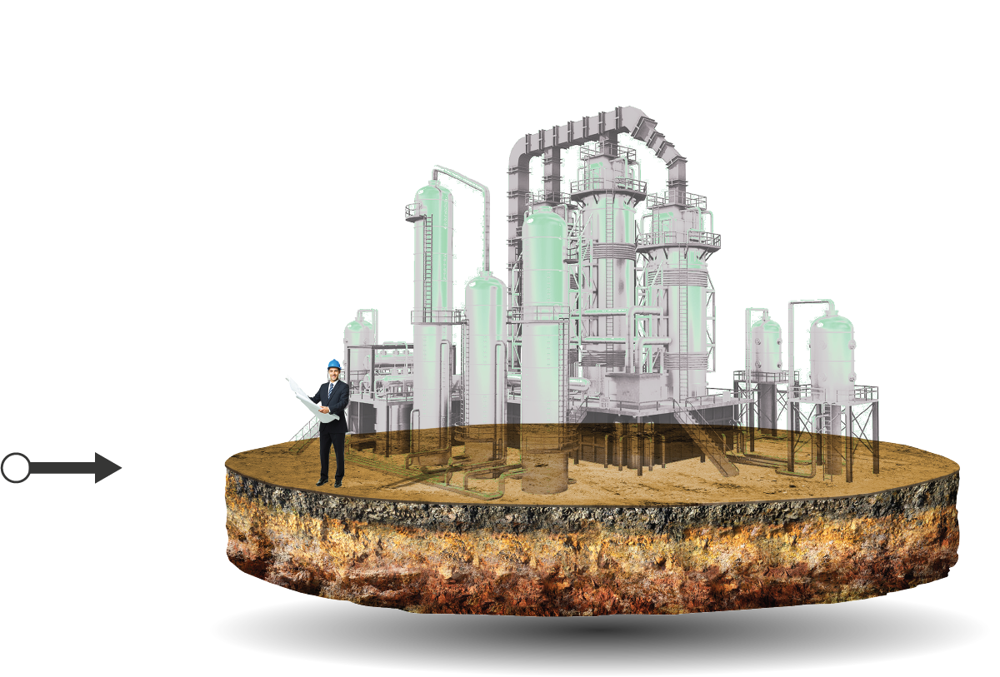
© В.А.Гамза, 2023
Ключевые элементы проекта промышленной реновации предприятия
СИСТЕМНАЯ ОЦЕНКА
РЕИНЖИНИРИНГ
Анализ потенциала промышленной площадки и ее инфраструктуры в целях проведения эффективного редевелопмента и промышленной модернизации
Разработка проекта частичной модернизации или комплексного реинжиниринга предприятия в целях развития производственного потенциала
ПРОЕКТИРОВАНИЕ
РЕДЕВЕЛОПМЕНТ
ФИНАНСИРОВАНИЕ
Подготовка комплексного инвестпроекта реновации всей промышленной площадки или проект редевелопмента отдельных частей
Реконструкция и демонтаж зданий, строительно-монтажные работы, переработка, рециклинг
и утилизация отходов
Организация привлечения финансирования в рамках реновации промышленной площадки, модернизации технологий и оборудования

Slide 10
Анализ потенциала реновации промышленной площадки
© В.А.Гамза, 2023
Анализ потенциала реновации промышленной площадки позволяет качественно подготовить и провести редевелопмент и демонтаж зданий и инфраструктуры, модернизацию технологий и переработку промышленно-строительных отходов.
Оценка потенциала и выбор варианта промышленной реновации включает:
экономический и финансовый аудит состояния предприятия и его бизнес-модели
техническое обследование зданий и сооружений, внутренней и внешней инфраструктуры
выбор варианта комплексной или частичной реновации промышленной площадки
правовая оценка возможности и порядка проведения мероприятий по реновации
определение эффективного варианта редевелопмента зданий и инфраструктуры
подготовка возможной новой конкурентоспособной бизнес-модели предприятия
предварительный просчет элементов технико-экономического обоснования проекта
расчет возможной финансовой модели реализации проекта реновации
определение источников финансирования инвестиционного проекта
выбор потенциальных подрядчиков и исполнителей проекта реновации
Анализ позволяет подготовить оптимальную дорожную карту реновации предприятия

Slide 11
Комплексная дорожная карта реализации проектов промышленной реновации
© В.А.Гамза, 2023
Системная оценка потенциала реновации промышленной площадки и ее инфраструктуры в целях проведения редевелопмента и модернизации технологий.
Разработка концепта (вариантов) проекта реновации промплощадки или ее части.
Выбор варианта и подготовка комплексного инвестиционного проекта реновации промышленной площадки, ее инфраструктуры и производственного потенциала.
Организация привлечения финансирования проекта (проектов) в рамках реновации промышленной площадки и модернизации промышленных технологий.
Реализация проекта редевелопмента объектов и инфраструктуры площадки, подлежащих дальнейшему использованию или выделению (продажа/инвестпроект).
Реализация проекта проведения работ по демонтажу промышленных и иных объектов, переработке и рециклингу отходов и рекультивации участка под новый проект.
Реализация проекта реинжиниринга и развития производственного потенциала.
Организация строительно-монтажных и пуско-наладочных работ.
Реализация продукции, полученной в результате безотходной переработки промышленно-строительных отходов редевелопмента и демонтажа объектов.
Проведение авторского надзора за реализацией инвестпроекта «Браунфилд».

Slide 12
Источники и инструменты финансирования проектов «Браунфилд»
© В.А.Гамза, 2023
Фабрика проектного финансирования ВЭБ.РФ
Фонд развития моногородов
Национальный Центр государственно-частного партнерства
Фонд развития промышленности
Международный фонд технологического развития
Отраслевые и региональные государственные институты развития
Офсетные контракты государственных организаций и корпораций
Инвестиционные банковские кредиты
Лизинг технологий, машин, оборудования и объектов недвижимости
Промышленная ипотека недвижимости
Специальные инвестиционные контракты
Соглашения о защите и поощрении капиталовложений
Закрытые паевые инвестиционные фонды
Эмиссия ценных бумаг и цифровых финансовых активов (УЦП, токены)
Целевые меры государственной поддержки проектов реновации

Slide 13
Полная денежная масса сбережений в России (01.01.2023)
© В.А.Гамза, 2023
Полная денежная масса сбережений = 134,2 трлн руб.
Национальная денежная масса = 89,6 трлн руб.
Средства Правительства в ЦБ = 7,2 трлн руб.
Денежная масса М2 = 82,4 трлн руб.
безналичные в банках = 67,0 трлн руб.
наличные вне банков – М0 = 15,4 трлн руб.
Денежная масса в иностранной валюте = 44,6 трлн руб.
золото-валютные резервы ЦБ = 33,0 трлн руб.
средства резидентов РФ за рубежом = 4,0 трлн руб.
наличные в инвалюте = 7,6 трлн руб.
Офшорные средства в иностранной валюте (оценка > $200 млрд)
Источник: Банк России, ФНС России

Slide 14
Структура инвестиций в основной капитал в России
© В.А.Гамза, 2023
Собственные средства предприятий = 59,6%
Привлеченные средства = 40,4%, в том числе:
частные = 26,8%
государственные = 13,6%
Структура привлеченных инвестиций (доля в общем объеме инвестиций):
корпоративные и частные займы = 14,7%
государственные средства = 13,6%, в том числе:
федеральный бюджет = 5,8%; внебюджетные фонды = 0,1%
регионы = 6,7%; муниципалитеты = 1,0%
кредиты банков и лизинг = 9,1%
долевое участие в строительстве = 1,6% (в том числе населения = 1,3%)
иностранные инвестиции = 1,4%
Доля капиталовложений в ВВП многие годы менее 20%.
Необходим опережающий рост объема трансмиссии сбережений в инвестиции
Источник: Росстат

Slide 15
Меры развития и поддержки инвестиций в промышленную реновацию
© В.А.Гамза, 2023
реализация национальной программы поддержки промышленной реновации предприятий на основе технологий «Индустрия-4.0» - широкий набор налоговых, финансовых и административных мер, включая сферу промышленного строительства
создание в отраслях и регионах единых институтов развития (ФРП) и реализация отраслевых и региональных программ модернизации и строительства предприятий
перевод государственных институтов развития с варианта кредитования (займа) на модель проектного финансирования строительства и развития предприятий
рост прямых региональных и муниципальных инвестиций в основной капитал крупных и средних производственных и строительных предприятий, а также корпоративных инвестиций в капитал МСП на основе офсетных контрактов
планирование показателей участия государственных и частных кредитных и финансовых организаций в инвестировании проектов строительства, реновации и импортозамещения по отраслевым и региональным программам
создание единого государственного информационного портала реализуемых инвестпроектов, нуждающихся в привлечении инвестиций и промстроительстве
формирование Правительством и Банком России специальной таксономии рисков инвестпроектов, обеспечивающей значительный рост капиталовложений в экономику

Slide 16
Таксономия рисков инвестиций в промышленную реновацию
© В.А.Гамза, 2023
таксономия – использование многомерной детальной систематизации и оценки финансовых рисков реализации проектов – переход от залогового кредитования к инвестиционному проектному финансированию
таксономия рисков – основа широкого использования кредитных, фондовых и иных инструментов финансирования проектов современных производств мирового уровня
в соответствии с проектом таксономии Минэкономразвития и Банка России соответствовать требованиям таксономии смогут две группы приоритетных проектов — технологического суверенитета и структурной адаптации экономики
проектами технологического суверенитета будут признаваться новые (в России не имеющиеся) производства 13-ти основных промышленных отраслей экономики
проекты структурной адаптации экономики - создание или модернизация инфраструктуры для поставок российской продукции и услуг дружественным странам
оценивать соответствие проектов принятой таксономии будут ВЭБ.РФ, Фонд Сколково и Российский фонд технологического развития
такой механизм позволит в банковской сфере увеличить объем инвестиций в основной капитал на 10-15% от общего объема капиталовложений в стране

Slide 17
Благодарю за внимание!
Владимир Гамза
Председатель Комитета РСС по промышленному строительству, реновации производственных предприятий и обращению с отходами строительства
Председатель Совета по финансово-промышленной и инвестиционной политике, руководитель Проекта промышленной реновации «Браунфилд», член Правления ТПП России
Член Комиссии по строительному комплексу и Комитета по финансовой политике РСПП
Президент ГК «АлександрГРАДЪ Браунфилд»
кандидат экономических и юридических наук
Gamza.VA@tpprf.ru
+7(905)586-61-98

